Slide 1
PTT-Pre-registration
Excellence Xystem (P-REX)
Key User Training
Report to <PTT>
25.11.2019

Slide 2
Topic
P-Rex Authorization Matrix
หน้าจอการใช้งานระบบ P-Rex
2.1 Login
2.2 ผู้ดูแลระบบ
2.3 ลงทะเบียนเอกสารทั่วไป
2.4 รับเข้าเอกสาร
2.5 ส่งออกเอกสาร
2.6 ส่งออกเอกสารบันทึกร่าง
2.7 FI Document Matching
2.8 ค้นหาเอกสาร (เฉพาะพนักงาน และ Contract)
2.9 PRINT PHYSICAL BARCODE
2.10 รายงาน
Q&A – ทดลองใช้ระบบ

Slide 3
Topic
P-Rex Authorization Matrix
หน้าจอการใช้งานระบบ P-Rex
2.1 Login
2.2 ผู้ดูแลระบบ
2.3 ลงทะเบียนเอกสารทั่วไป
2.4 รับเข้าเอกสาร
2.5 ส่งออกเอกสาร
2.6 ส่งออกเอกสารบันทึกร่าง
2.7 FI Document Matching
2.8 ค้นหาเอกสาร (เฉพาะพนักงาน และ Contract)
2.9 PRINT PHYSICAL BARCODE
2.10 รายงาน
Q&A - ทดลองใช้ระบบ

Slide 4

1. P-Rex Authorization Matrix (1/3)
Menu | Scanning Center | User Admin | General User
1. Login
2. ผู้ดูแลระบบ
2.1. User Info
2.2. Scanning Location Info
2.3. Physical Barcode Mapping
2.4. Generate QR Code
2.5. Company Info
2.6. Holiday Info
3. ลงทะเบียนเอกสารทั่วไป
4. รับเข้าเอกสาร
5. ส่งออกเอกสาร
6. ส่งออกเอกสารบันทึกร่าง

Slide 5

1. P-Rex Authorization Matrix (2/3)
Menu | Scanning Center | User Admin | General User
7. FI DOCUMENT MATCHING
8. ค้นหาเอกสาร (เฉพาะพนักงาน และ Contract)
9. PRINT PHYSICAL BARCODE
10. รายงาน
10.1. รายงาน (รายงาน Tracking เอกสารแยกตามส่วนงาน)
10.2. รายงาน (Physical, Invoice and Payment Information)
10.3. รายงาน (รายงาน SLA รายบุคคล)
10.4. รายงาน (เอกสารส่งออกรายหน่วยงาน)
10.5. รายงาน (ติดตามสถานะ Memo)

Slide 6

1. P-Rex Authorization Matrix (3/3)
Menu |  |  | Messenger
1. Login
2. ลงทะเบียนเอกสารทั่วไป
3. รับเข้าเอกสาร
4. ส่งออกเอกสาร
5. ประวัติเอกสาร

Slide 7
Topic
P-Rex Authorization Matrix
หน้าจอการใช้งานระบบ P-Rex
2.1 Login
2.2 ผู้ดูแลระบบ
2.3 ลงทะเบียนเอกสารทั่วไป
2.4 รับเข้าเอกสาร
2.5 ส่งออกเอกสาร
2.6 ส่งออกเอกสารบันทึกร่าง
2.7 FI Document Matching
2.8 ค้นหาเอกสาร (เฉพาะพนักงาน และ Contract)
2.9 PRINT PHYSICAL BARCODE
2.10 รายงาน
Q&A - ทดลองใช้ระบบ

Slide 8
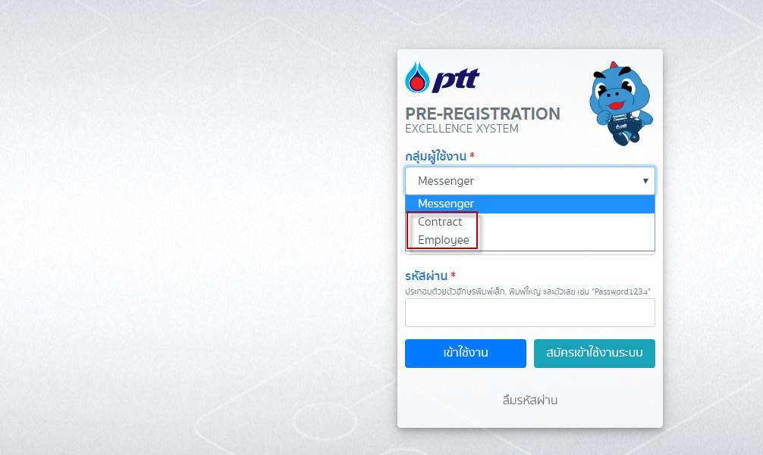
2.1 Login
URL for Training : https://pttgwebtest3.pttgrp.com/PTT-Pre-Registration_qas/login.aspx
** ผู้ใช้งาน เป็นพนักงานบริษัท PTTPLC, PTTOR, LNG, ENGO และใช้งานผ่าน PC หรือ Notebook สามารถคลิก URL ด้านล่าง เพื่อเข้าใช้งานระบบได้เลย (Single Sign On)
https://pttgwebtest3.pttgrp.com/PTT-Pre-Registration_qas/
ผู้ใช้งาน เป็นพนักงาน Contract ให้คลิกเลือก Contract
ผู้ใช้งาน เป็นพนักงานบริษัท PTTES, PTTGM, BSA หรือ PTTTank ให้คลิกเลือก Employee
ผู้ใช้งาน เป็นพนักงานของทุกบริษัท ใช้งานผ่าน Mobile หรือ Tablet ให้คลิกเลือก Employee

Slide 9
2.1 Login
Testing User
หส. สบท. |  | จส.วศธ. (PTTOR) |  | PTTOR
User : 000001 |  | User : 000000 |  | User : 000000
Password : P@ssw0rd |  | Password : P@ssw0rd |  | Password : P@ssw0rd
สส.ตกก. |  | scanning center ผ.อส.บนญ. |  | LNG
User : 000002 |  | User : Scanning |  | User : 000008
Password : P@ssw0rd |  | Password : P@ssw0rd |  | Password : P@ssw0rd
จห.บกก. |  | Messenger |  | Messenger
User : 00009 |  | User : 0921856050 |  | User : 0830160141
Password : P@ssw0rd |  | Password : P@ssw0rd |  | Password : Day22121994
นน.บนญ. |  | นดท. (Front office) |  | Messenger
User : 000003 |  | User : 000005 |  | User: 0875643086
Password : P@ssw0rd |  | Password : P@ssw0rd |  | Password: Test1234
Scanning
User: zrayong001
Password: P@ssw0rd

Slide 10
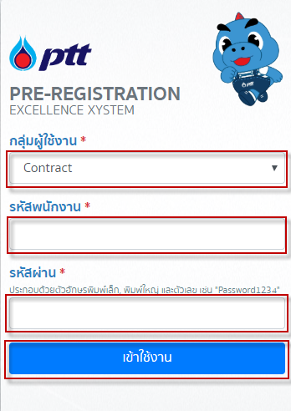

2.1 Login
URL for Training : https://pttgwebtest3.pttgrp.com/PTT-Pre-Registration_qas/login.aspx
ผู้ดูแลระบบที่เป็น Contract
ผู้ดูแลระบบที่เป็น Employee
1. เลือกกลุ่มผู้ใช้งาน
1. เลือกกลุ่มผู้ใช้งาน
2. กรอกรหัสพนักงาน
2. กรอกรหัสพนักงาน
3. กรอก รหัสผ่าน
3. กรอก รหัสผ่าน
4. คลิกปุ่ม
ลงชื่อเช้าใช้งาน
4. คลิกปุ่ม
ลงชื่อเช้าใช้งาน

Slide 11
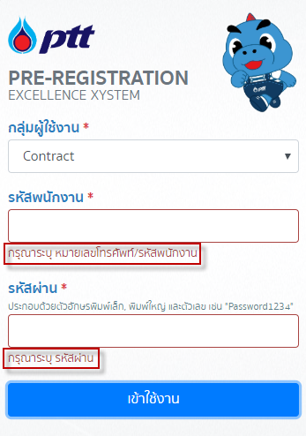
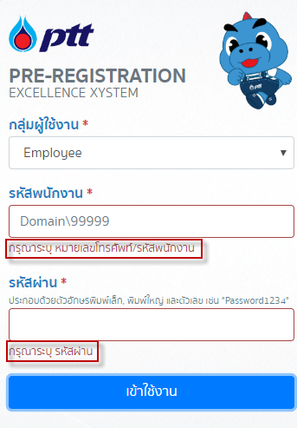
2.1 Login - ไม่สำเร็จ
กรณีเข้าใช้งานระบบไม่สำเร็จ มี 4 กรณี ดังนี้
ยังไม่มีข้อมูลในระบบ
กรอก รหัสพนักงาน ผิด
กรอก รหัสผ่าน ผิด
อยู่ในสถานะ ไม่ใช้งาน

Slide 12
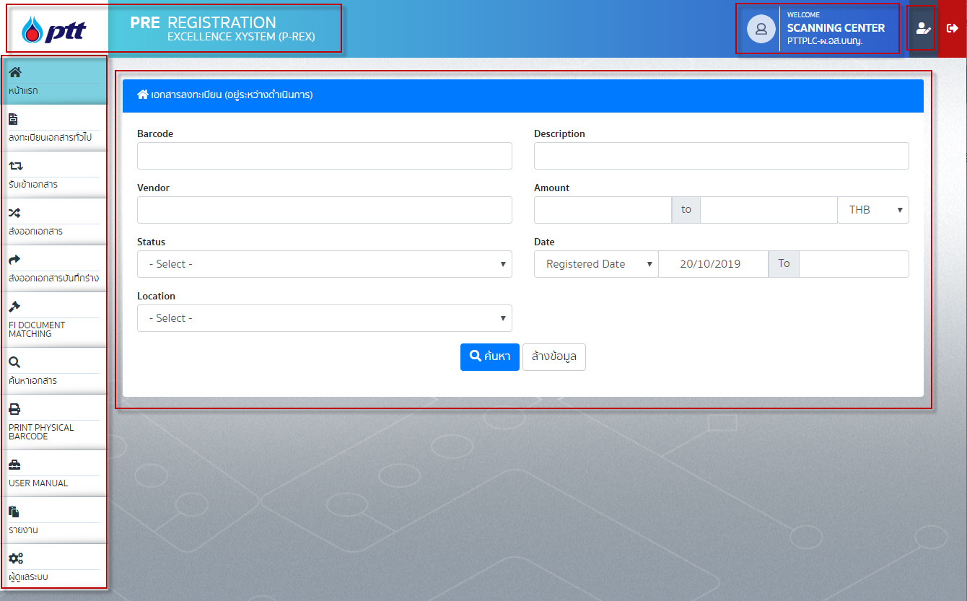
2.1 Login – สำเร็จ
เมื่อล็อกอินสำเร็จจะพบกับเมนูแรกของระบบ โดยมีโครงสร้างระบบ ดังนี้
1. ส่วนของเมนูต่างๆ ที่มีในระบบ 3. ส่วนของการค้นหาข้อมูลเอกสาร 5. ส่วนของการแก้ข้อมูลส่วนตัว
2. ตราสัญลักษณ์ ซึ่งเมื่อคลิกแล้วระบบลิงค์ 4. ชื่อผู้ใช้งาน และชื่อหน่วยงาน 6. ปุ่ม Log out ไปที่เมนูหน้าบ้าน
4
5
2
6
1
3

Slide 13
Topic
P-Rex Authorization Matrix
หน้าจอการใช้งานระบบ P-Rex
2.1 Login
2.2 ผู้ดูแลระบบ
2.3 ลงทะเบียนเอกสารทั่วไป
2.4 รับเข้าเอกสาร
2.5 ส่งออกเอกสาร
2.6 ส่งออกเอกสารบันทึกร่าง
2.7 FI Document Matching
2.8 ค้นหาเอกสาร (เฉพาะพนักงาน และ Contract)
2.9 PRINT PHYSICAL BARCODE
2.10 รายงาน
Q&A - ทดลองใช้ระบบ

Slide 14
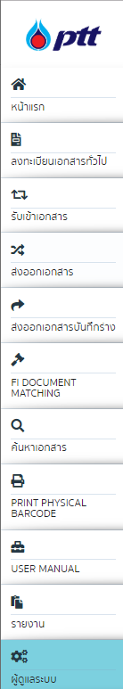
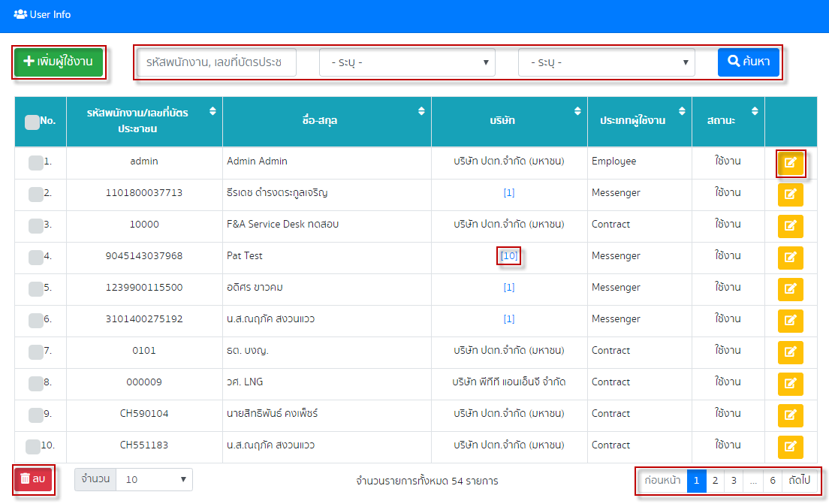
2.2 ผู้ดูแลระบบ – User Info
ส่วนค้นหาข้อมูล
ปุ่มเพิ่มข้อมูล
ปุ่มแก้ไขข้อมูล
แสดงจำนวนบริษัทที่ทำงานให้ (ถ้า User นั้นเป็นประเภท Messenger)
ลบข้อมูล โดยคลิก Check Box ที่อยู่ด้านหน้ารายการก่อน
ใช้ในการเลือกแสดงจำนวนข้อมูล และเลือกหน้าถัดไป
2
1
3
4
5
6

Slide 15
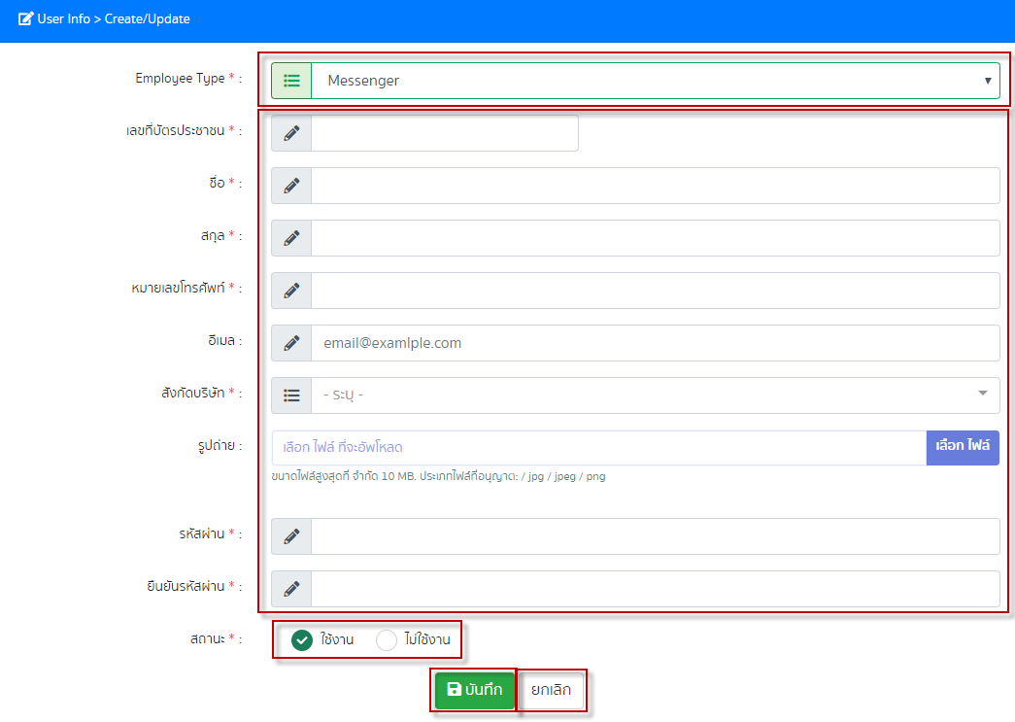
2.2 ผู้ดูแลระบบ – User Info (เพิ่ม/แก้ไขข้อมูล Messenger)
1. เลือกประเภทผู้ใช้งานเป็น Messenger
2. ระบุข้อมูลให้ครบถ้วน ฟิลด์ที่มี (*) คือบังคับกรอก
3. เลือกสถานะ
4. คลิกปุ่ม บันทึก
คลิกปุ่ม ยกเลิก เพื่อปิดแบบฟอร์ม
*** ถ้าเลือกสถานะเป็น “ไม่ใช้งาน” ผู้ใช้งานจะไม่สามารถเข้าใช้งานระบบได้
*** ไม่สามารถใช้เลขบัตรประชาชนซ้ำกันได้

Slide 16
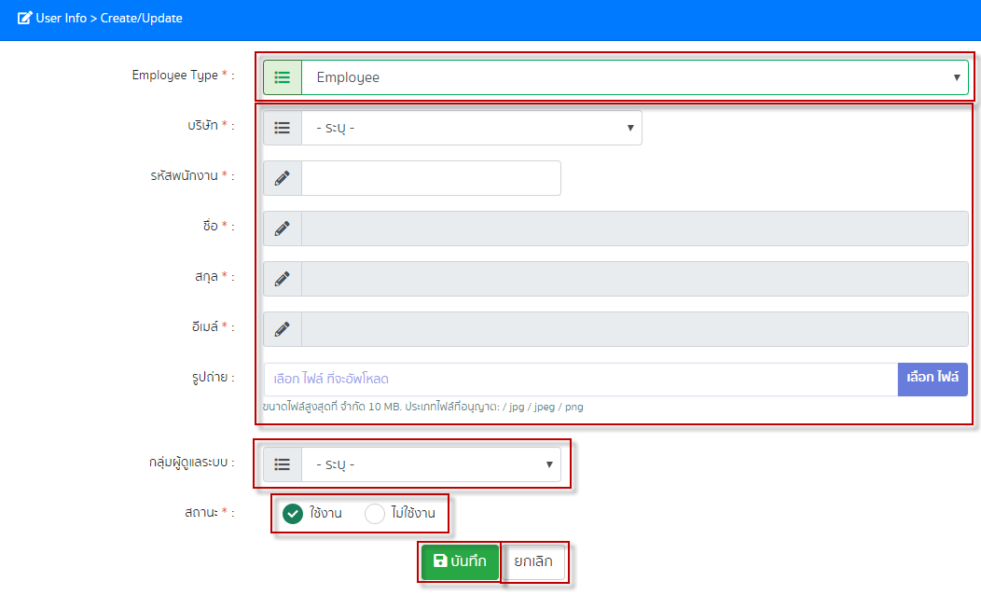
2.2 ผู้ดูแลระบบ – User Info (เพิ่ม/แก้ไขข้อมูล Employee)
1. เลือกประเภทผู้ใช้งานเป็น Employee
2. ระบุข้อมูลให้ครบถ้วน ฟิลด์ที่มี (*) คือบังคับกรอก
3. เลือกกลุ่มผู้ดูแลระบบ
4. เลือกสถานะ
5. คลิกปุ่ม บันทึก
คลิกปุ่ม ยกเลิก เพื่อปิดแบบฟอร์ม

Slide 17
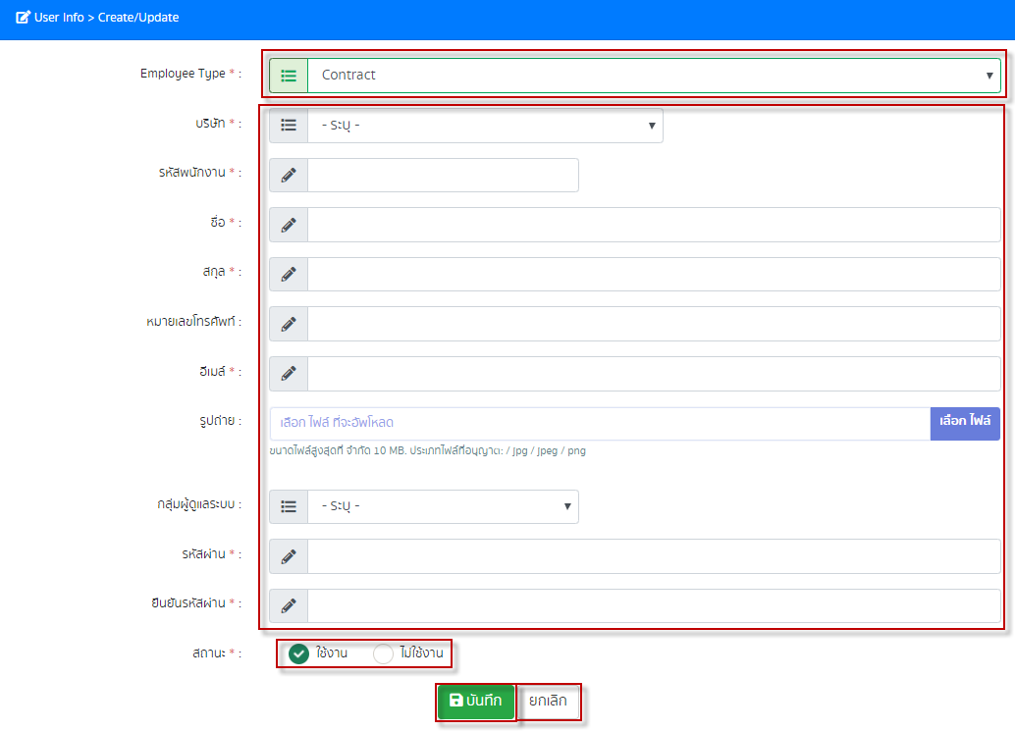
2.2 ผู้ดูแลระบบ – User Info (เพิ่ม/แก้ไขข้อมูล Contract)
1. เลือกประเภทผู้ใช้งานเป็น Contract
2. ระบุข้อมูลให้ครบถ้วน ฟิลด์ที่มี (*) คือบังคับกรอก
3. เลือกสถานะ
4. คลิกปุ่ม บันทึก
คลิกปุ่ม ยกเลิก เพื่อปิดแบบฟอร์ม

Slide 18
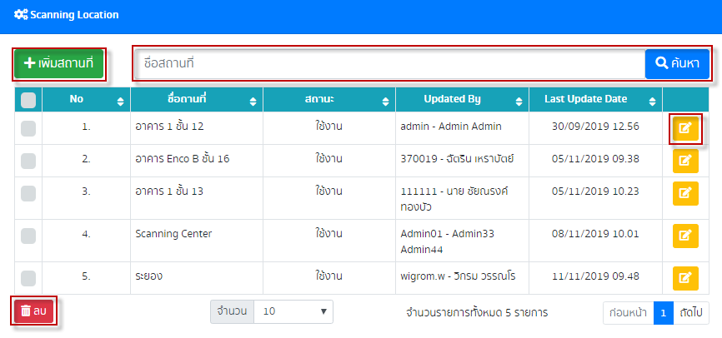
2.2 ผู้ดูแลระบบ – Scanning Location Info
ส่วนค้นหาข้อมูล
ปุ่มเพิ่มข้อมูล
ปุ่มแก้ไขข้อมูล
ลบข้อมูล โดยคลิก Check Box ที่อยู่ด้านหน้ารายการก่อน
2
1
3
4

Slide 19
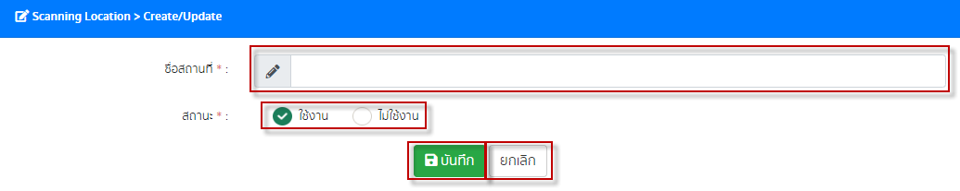
2.2 ผู้ดูแลระบบ – Scanning Location Info (เพิ่ม/แก้ไขข้อมูล)
1. ระบุชื่อสถานที่
2. เลือกสถานะ
3. คลิกปุ่ม บันทึก
คลิกปุ่ม ยกเลิก เพื่อปิดแบบฟอร์ม

Slide 20
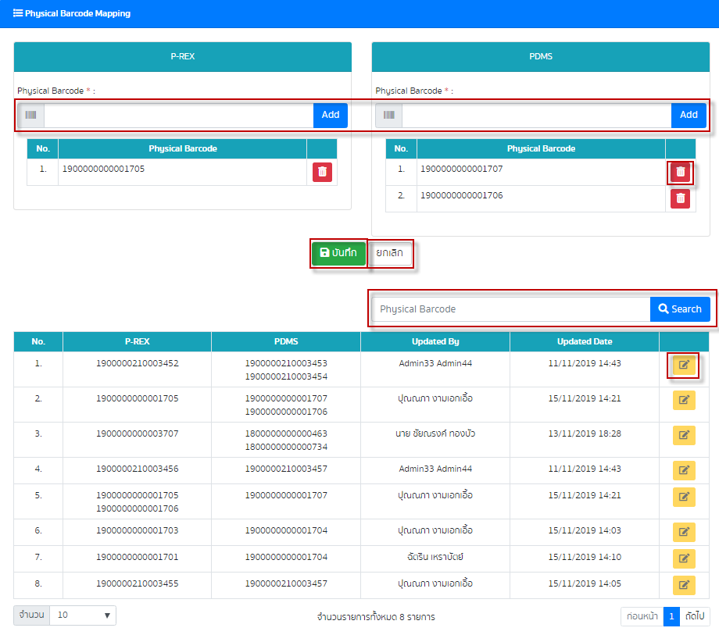
2.2 ผู้ดูแลระบบ – Physical Barcode Mapping
1. ระบุข้อมูลและคลิกปุ่ม Add
คลิกปุ่มลบ เพื่อยกเลิกการเพิ่ม
คลิกปุ่ม ยกเลิก เพื่อปิดแบบฟอร์ม
2. คลิกปุ่ม บันทึก
ส่วนค้นหาข้อมูล
คลิกปุ่มนี้ กรณีต้องการแก้ไขการ Map

Slide 21
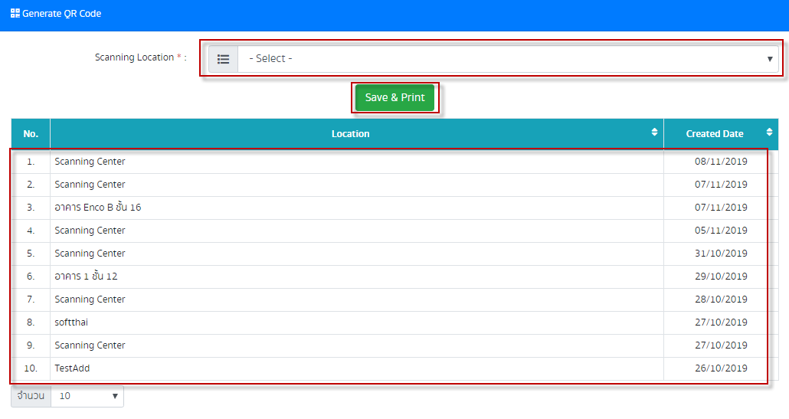
2.2 ผู้ดูแลระบบ – Generate QR Code
1. เลือก Scanning Location
2. คลิกปุ่ม Save & Print
3. ระบบแสดงประวัติการ Save & Print

Slide 22
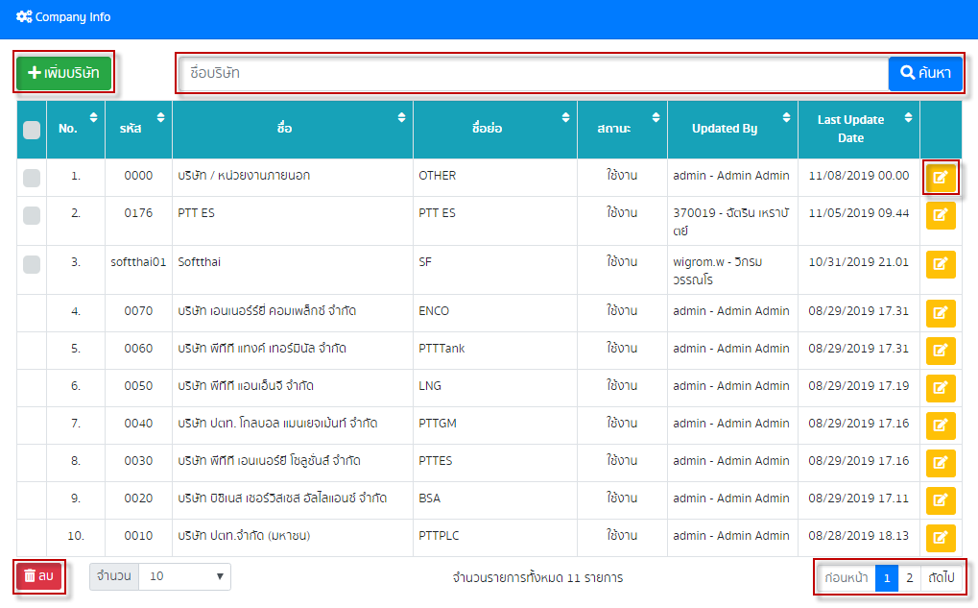
2.2 ผู้ดูแลระบบ – Company Info
ส่วนค้นหาข้อมูล
ปุ่มเพิ่มข้อมูล
ปุ่มแก้ไขข้อมูล
ลบข้อมูล โดยคลิก Check Box ที่อยู่ด้านหน้ารายการก่อน
ใช้ในการเลือกแสดงจำนวนข้อมูล และเลือกหน้าถัดไป
2
1
3
4
5

Slide 23
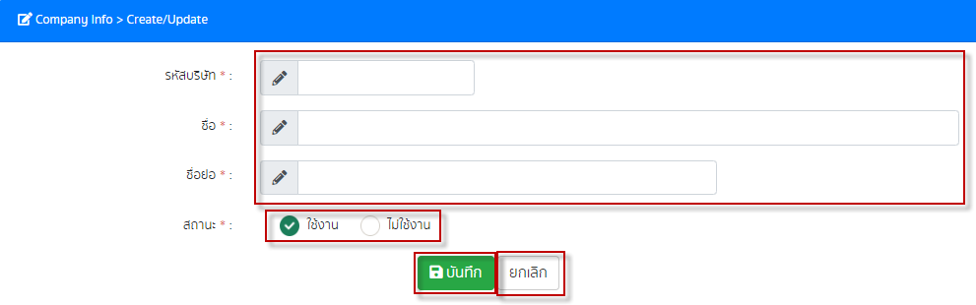
2.2 ผู้ดูแลระบบ – Company Info (เพิ่ม/แก้ไขข้อมูล)
1. ระบุข้อมูลให้ครบถ้วน
2. เลือกสถานะ
3. คลิกปุ่ม บันทึก
คลิกปุ่ม ยกเลิก เพื่อปิดแบบฟอร์ม

Slide 24
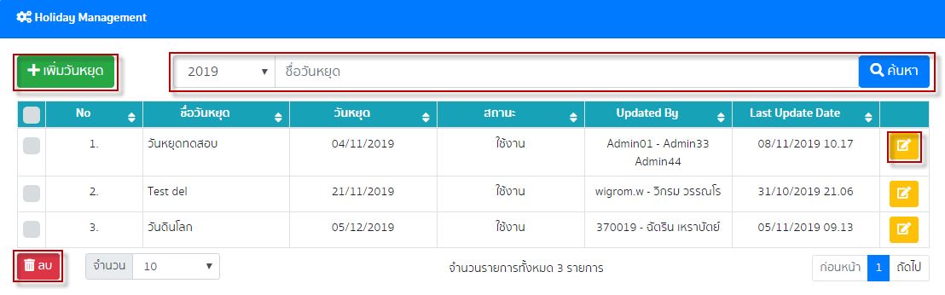
2.2 ผู้ดูแลระบบ – Holiday Management
ส่วนค้นหาข้อมูล
ปุ่มเพิ่มข้อมูล
ปุ่มแก้ไขข้อมูล
ลบข้อมูล โดยคลิก Check Box ที่อยู่ด้านหน้ารายการก่อน
2
1
3
4

Slide 25
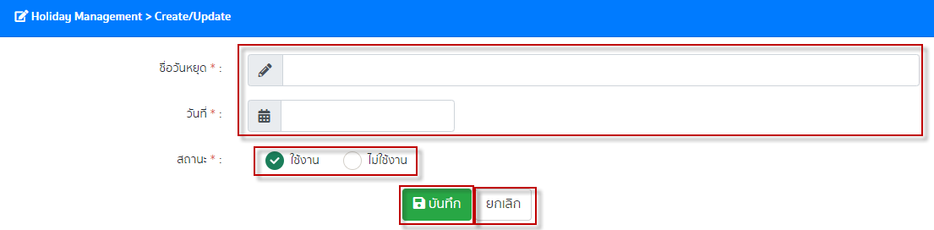
2.2 ผู้ดูแลระบบ – Holiday Management (เพิ่ม/แก้ไขข้อมูล)
1. ระบุข้อมูลให้ครบถ้วน
2. เลือกสถานะ
3. คลิกปุ่ม บันทึก
คลิกปุ่ม ยกเลิก เพื่อปิดแบบฟอร์ม

Slide 26
Topic
P-Rex Authorization Matrix
หน้าจอการใช้งานระบบ P-Rex
2.1 Login
2.2 ผู้ดูแลระบบ
2.3 ลงทะเบียนเอกสารทั่วไป
2.4 รับเข้าเอกสาร
2.5 ส่งออกเอกสาร
2.6 ส่งออกเอกสารบันทึกร่าง
2.7 FI Document Matching
2.8 ค้นหาเอกสาร (เฉพาะพนักงาน และ Contract)
2.9 PRINT PHYSICAL BARCODE
2.10 รายงาน
Q&A - ทดลองใช้ระบบ

Slide 27
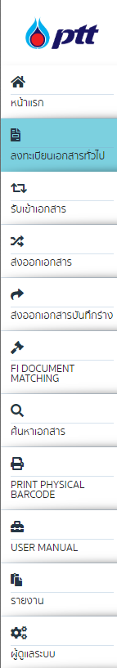
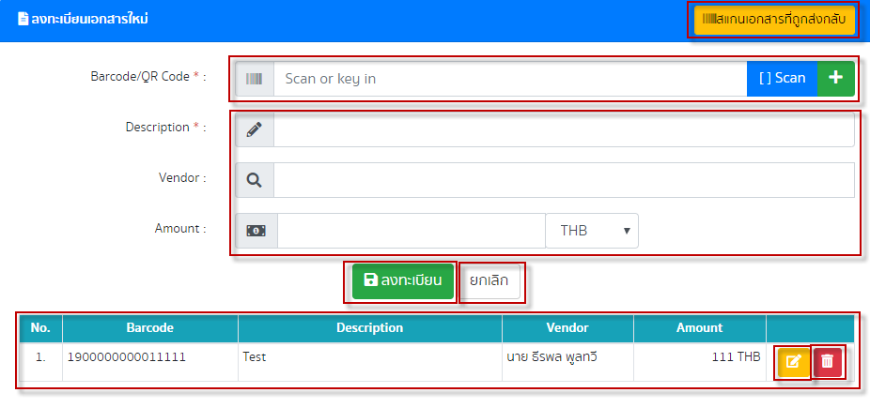
2.3 ลงทะเบียนเอกสารทั่วไป
คลิกปุ่มนี้กรณีต้องการลงทะเบียนเอกสารฉบับที่ถูกส่งกลับมา
1. ระบุหรือสแกน Barcode/QR Code
2. ระบุข้อมูลให้ครบถ้วน
3. คลิกปุ่มลงทะเบียน
คลิกปุ่มนี้กรณีต้องการแก้ไขเอกสารฉบับนั้นๆ
4. ระบบแสดงเอกสารที่ลงทะเบียนในตาราง
คลิกปุ่มนี้กรณีต้องการเคลียร์ข้อมูลในฟิลด์
คลิกปุ่มนี้กรณีต้องการลบเอกสารฉบับนั้นๆ

Slide 28

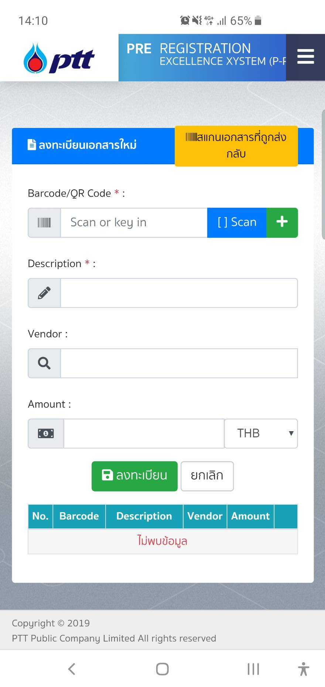
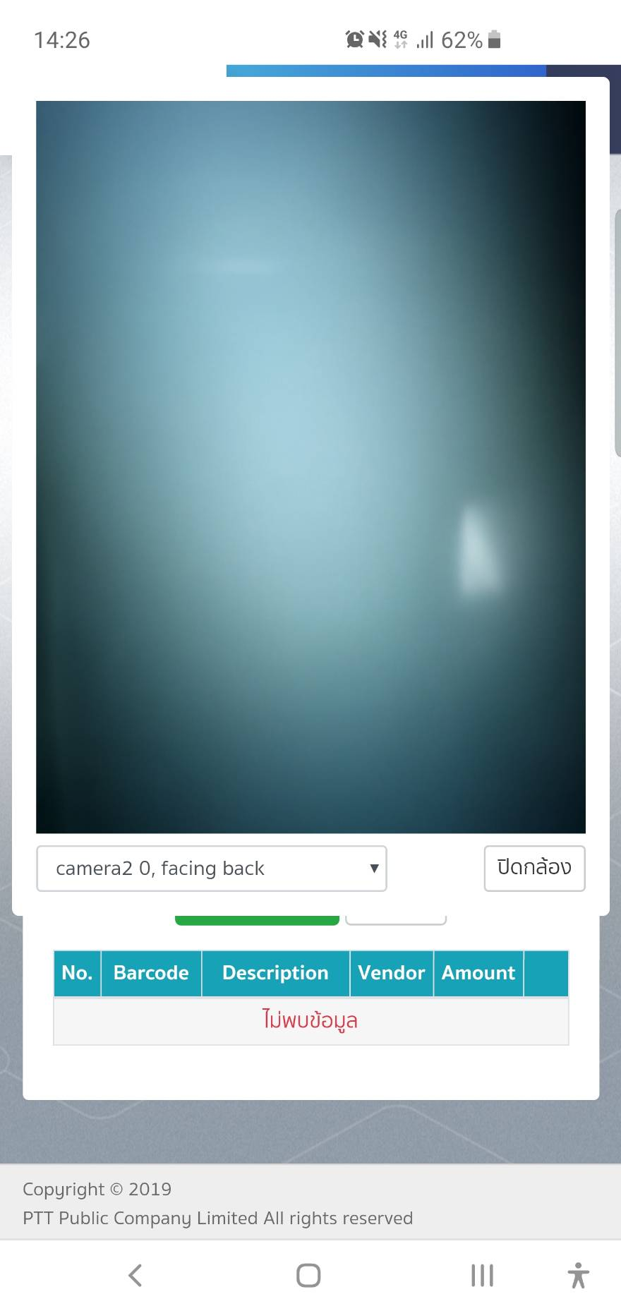
2.3 ลงทะเบียนเอกสารทั่วไป (การแสดงผลบนมือถือ)

Slide 29
Topic
P-Rex Authorization Matrix
หน้าจอการใช้งานระบบ P-Rex
2.1 Login
2.2 ผู้ดูแลระบบ
2.3 ลงทะเบียนเอกสารทั่วไป
2.4 รับเข้าเอกสาร
2.5 ส่งออกเอกสาร
2.6 ส่งออกเอกสารบันทึกร่าง
2.7 FI Document Matching
2.8 ค้นหาเอกสาร (เฉพาะพนักงาน และ Contract)
2.9 PRINT PHYSICAL BARCODE
2.10 รายงาน
Q&A - ทดลองใช้ระบบ

Slide 30
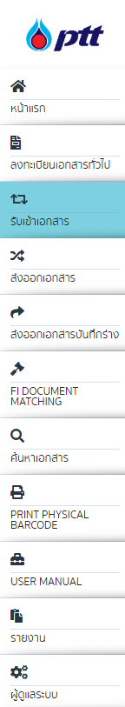
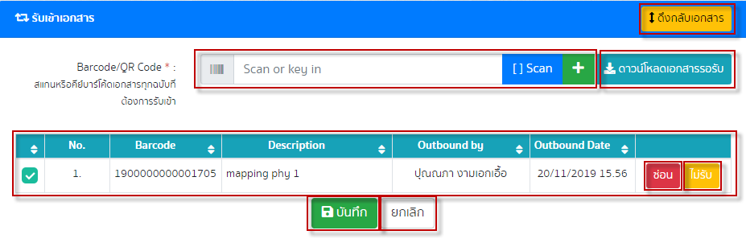
2.4 รับเข้าเอกสาร
** จะทำได้เฉพาะกรณีที่เอกสารยังไม่ถูกรับโดยหน่วยงานปลายทาง
คลิกปุ่มนี้กรณีต้องการดึงเอกสารกลับมาแก้ไขข้อมูล**
1. ระบุหรือสแกน Barcode/QR Code
คลิกปุ่มนี้กรณีต้องการดาวน์โหลดเอกสารที่รอรับทั้งหมด
คลิกปุ่มนี้กรณีต้องการซ่อนรายการนั้นๆ
2. ระบบแสดงข้อมูลเอกสารลงในตาราง
3. คลิกปุ่มบันทึกเพื่อรับเข้า
คลิกปุ่มนี้กรณีต้องการไม่รับเอกสารฉบับนั้นๆ
คลิกปุ่มนี้กรณีต้องการเคลียร์ข้อมูลในฟิลด์

Slide 31
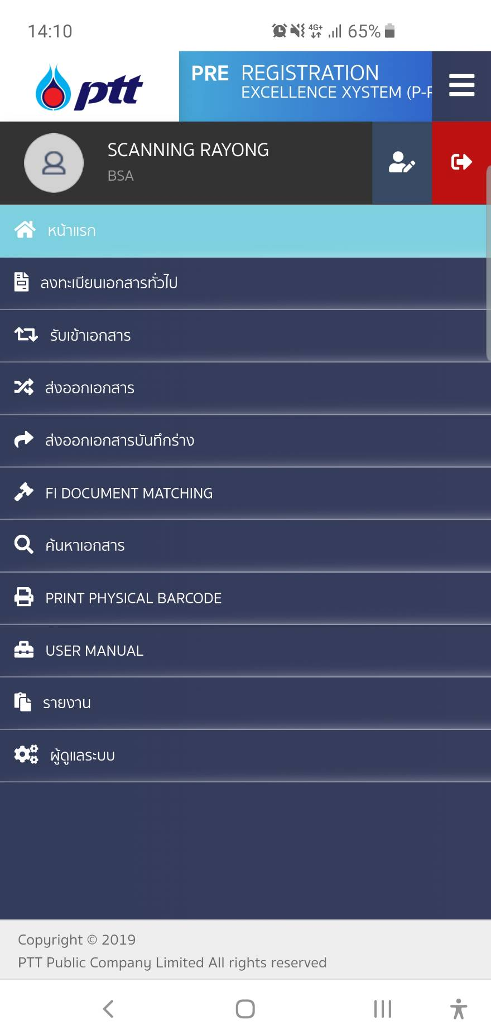
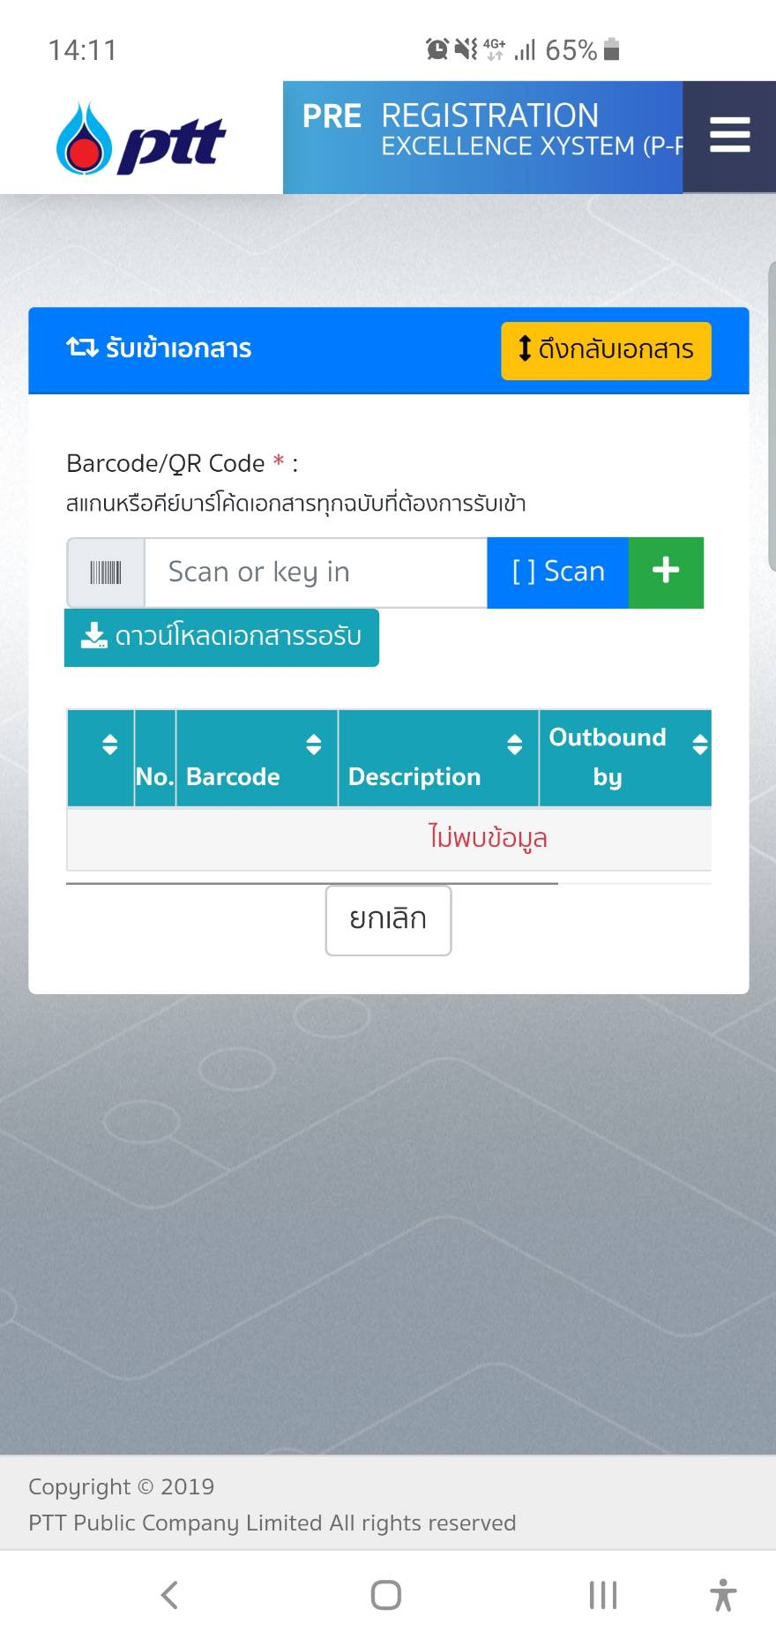
2.4 รับเข้าเอกสาร (การแสดงผลบนมือถือ)

Slide 32
Topic
P-Rex Authorization Matrix
หน้าจอการใช้งานระบบ P-Rex
2.1 Login
2.2 ผู้ดูแลระบบ
2.3 ลงทะเบียนเอกสารทั่วไป
2.4 รับเข้าเอกสาร
2.5 ส่งออกเอกสาร
2.6 ส่งออกเอกสารบันทึกร่าง
2.7 FI Document Matching
2.8 ค้นหาเอกสาร (เฉพาะพนักงาน และ Contract)
2.9 PRINT PHYSICAL BARCODE
2.10 รายงาน
Q&A - ทดลองใช้ระบบ

Slide 33
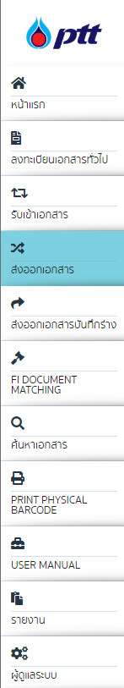
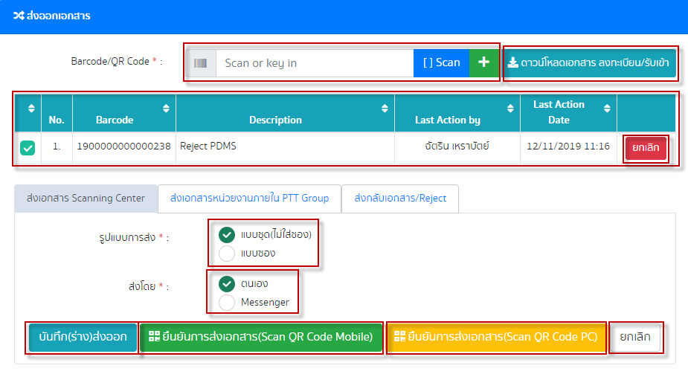
2.5 ส่งออกเอกสาร – Scanning Center
คลิกปุ่มนี้กรณีต้องการดาวน์โหลดเอกสารลงทะเบียน/รับเข้า
1. ระบุหรือสแกน Barcode/QR Code
คลิกปุ่มนี้กรณีต้องการยกเลิกเอกสารฉบับนั้นๆ
2. ระบบแสดงข้อมูลเอกสารลงในตาราง
3. เลือกรูปแบบการส่งและการนำส่ง
คลิกปุ่มนี้กรณีต้องการบันทึก(ร่าง)ส่งออก
4. คลิกปุ่มยืนยันการส่งเอกสาร(Scan QR Code Mobile)
คลิกปุ่มนี้กรณีต้องการยืนยันการส่งเอกสารแบบ PC
คลิกปุ่มนี้กรณีต้องการยกเลิกการส่งออก

Slide 34
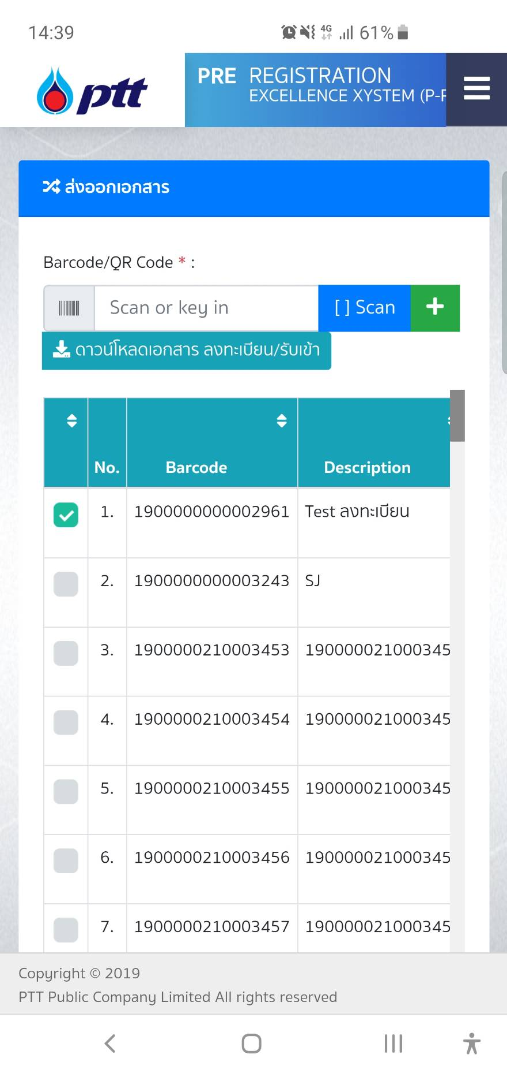
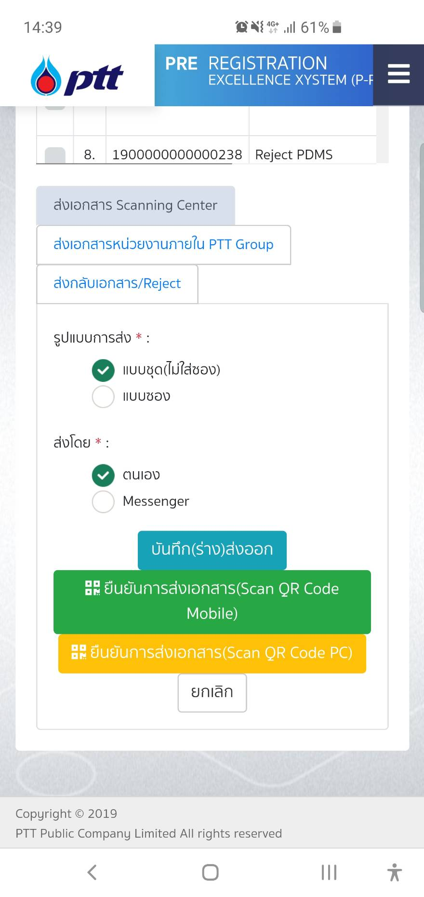
2.5 ส่งออกเอกสาร – Scanning Center (การแสดงผลบนมือถือ)

Slide 35
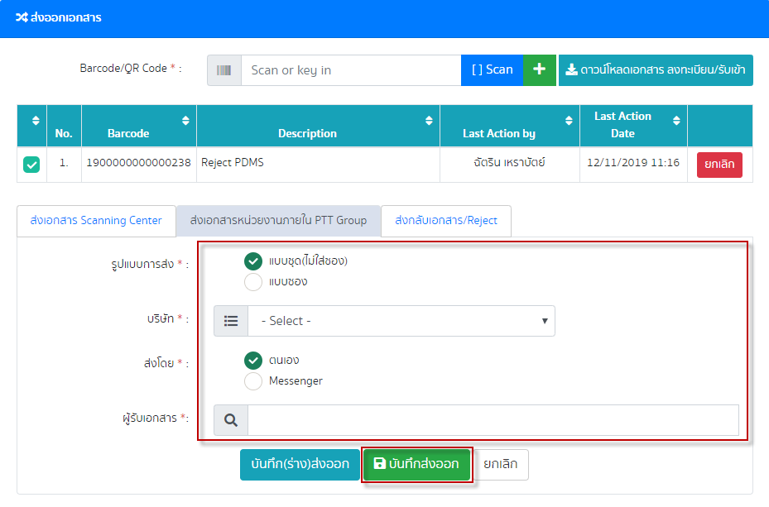
2.5 ส่งออกเอกสาร – หน่วยงานภายใน PTT Group
1. ระบุข้อมูลที่มี (*) ให้ครบ
2. คลิกปุ่มบันทึกส่งออกเพื่อส่งออกเอกสาร

Slide 36
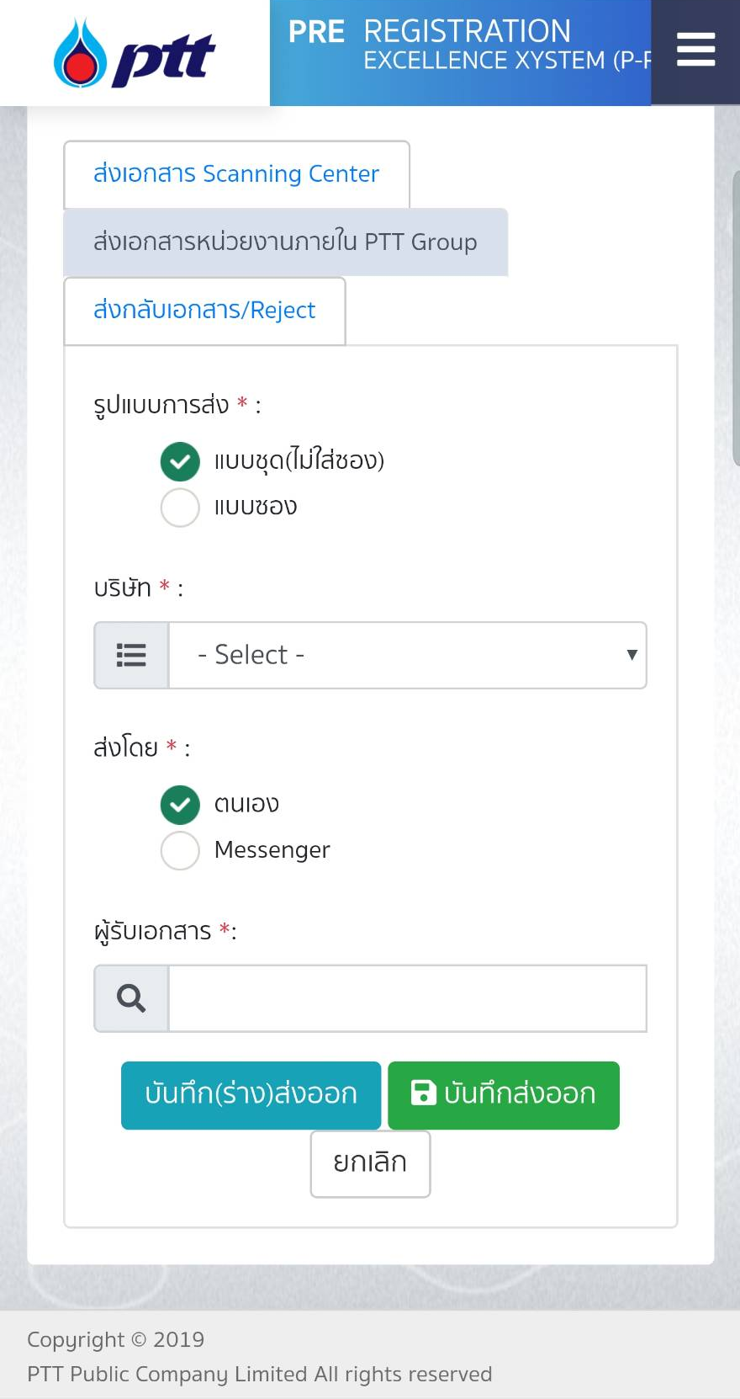
2.5 ส่งออกเอกสาร – หน่วยงานภายใน PTT Group (การแสดงผลบนมือถือ)

Slide 37
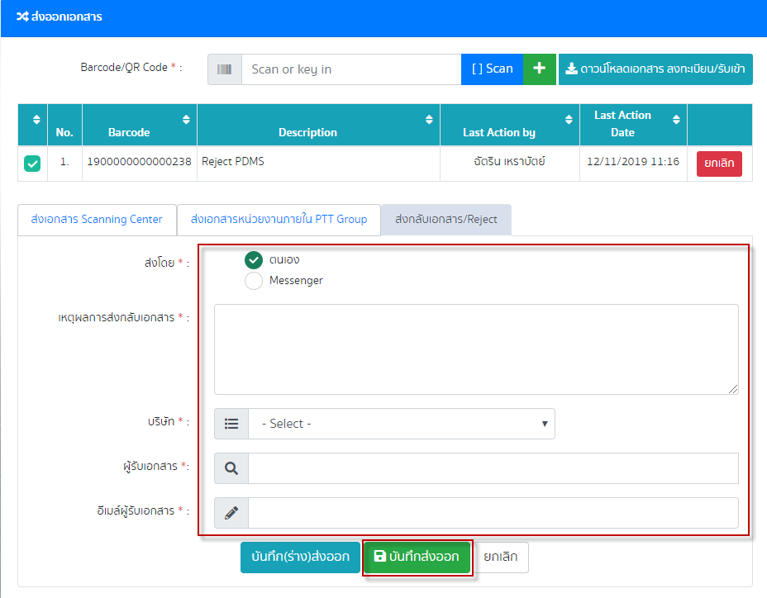
2.5 ส่งออกเอกสาร – ส่งกลับเอกสาร/Reject
1. ระบุข้อมูลที่มี (*) ให้ครบ
2. คลิกปุ่มบันทึกส่งออกเพื่อส่งออกเอกสาร

Slide 38
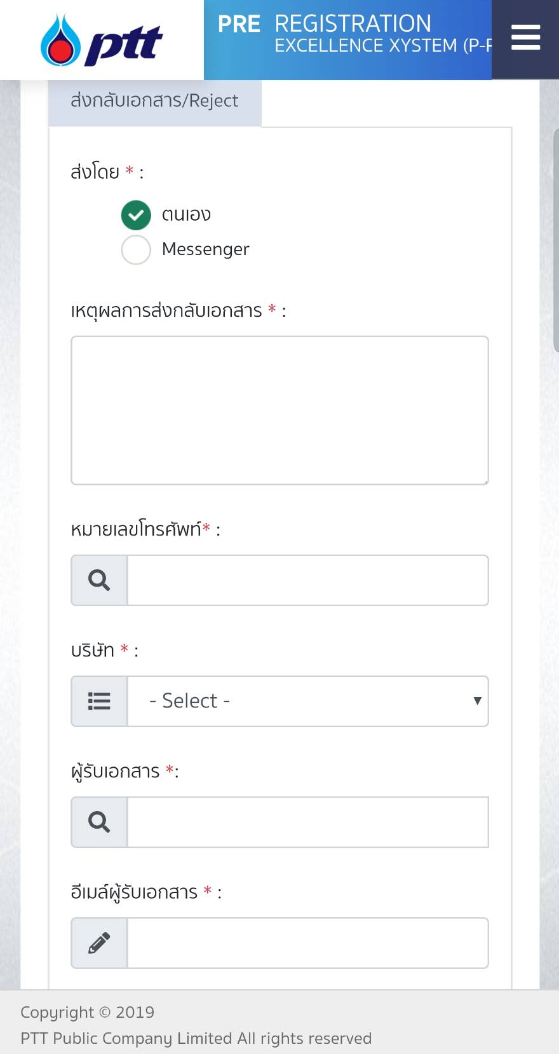
2.5 ส่งออกเอกสาร – ส่งกลับเอกสาร/Reject (การแสดงผลบนมือถือ)

Slide 39
Topic
P-Rex Authorization Matrix
หน้าจอการใช้งานระบบ P-Rex
2.1 Login
2.2 ผู้ดูแลระบบ
2.3 ลงทะเบียนเอกสารทั่วไป
2.4 รับเข้าเอกสาร
2.5 ส่งออกเอกสาร
2.6 ส่งออกเอกสารบันทึกร่าง
2.7 FI Document Matching
2.8 ค้นหาเอกสาร (เฉพาะพนักงาน และ Contract)
2.9 PRINT PHYSICAL BARCODE
2.10 รายงาน
Q&A - ทดลองใช้ระบบ

Slide 40
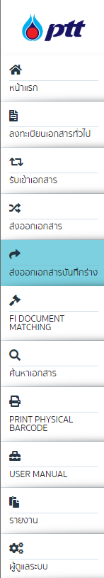
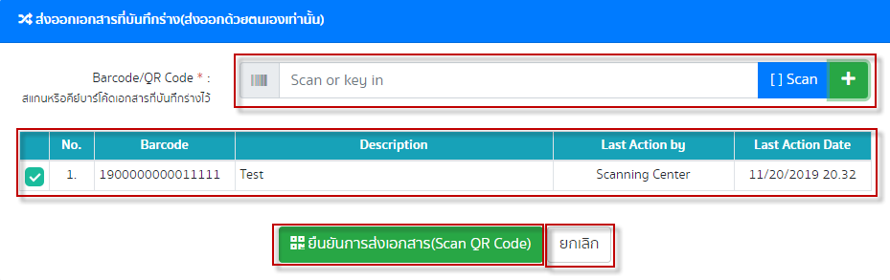
2.6 ส่งออกเอกสารบันทึกร่าง
1. ระบุหรือสแกน Barcode/QR Code
2. ระบบแสดงข้อมูลเอกสารลงในตาราง
3. คลิกปุ่มยืนยันการส่งเอกสาร(Scan QR Code)
คลิกปุ่มนี้กรณีต้องการยกเลิกการส่งออก

Slide 41
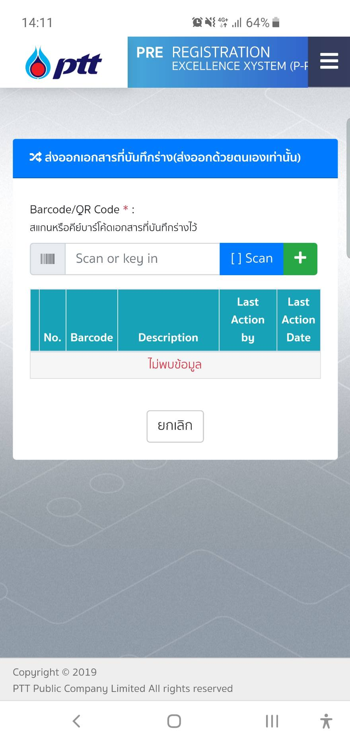
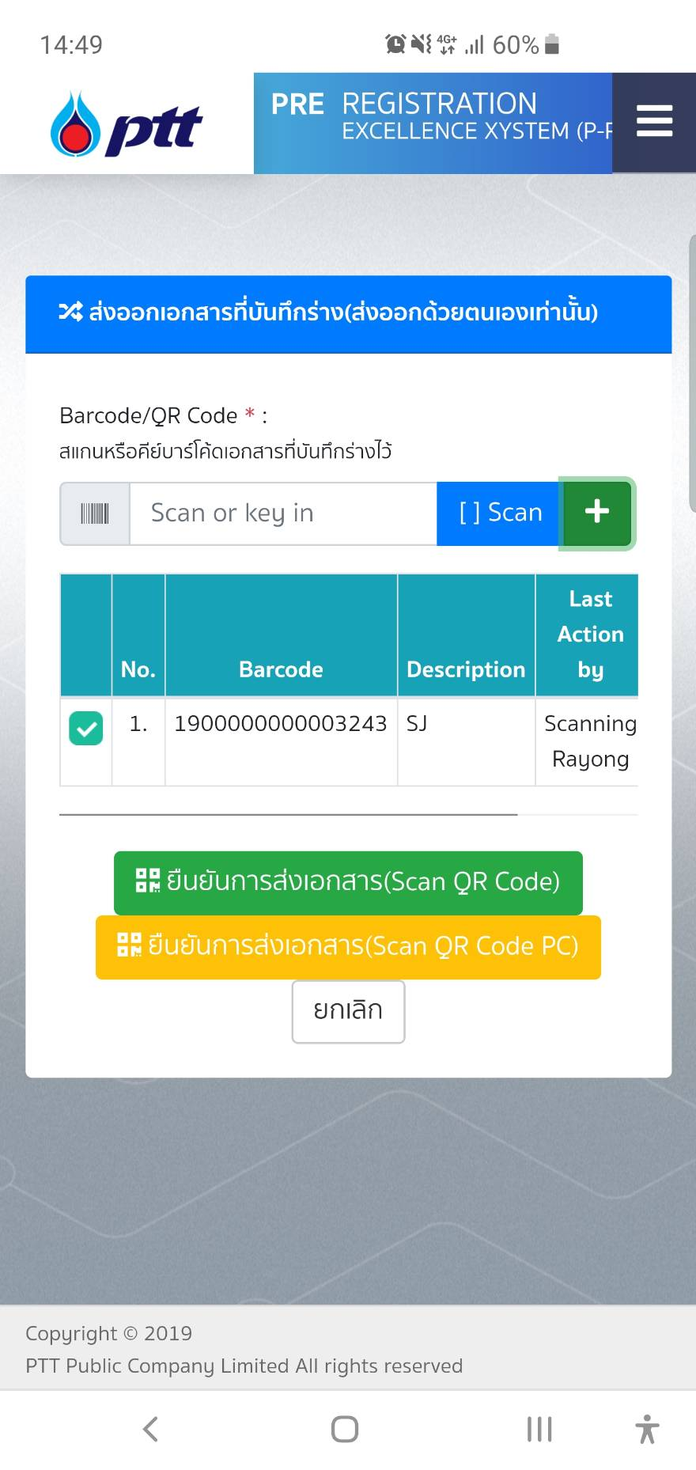
2.6 ส่งออกเอกสารบันทึกร่าง (การแสดงผลบนมือถือ)

Slide 42
Topic
P-Rex Authorization Matrix
หน้าจอการใช้งานระบบ P-Rex
2.1 Login
2.2 ผู้ดูแลระบบ
2.3 ลงทะเบียนเอกสารทั่วไป
2.4 รับเข้าเอกสาร
2.5 ส่งออกเอกสาร
2.6 ส่งออกเอกสารบันทึกร่าง
2.7 FI Document Matching
2.8 ค้นหาเอกสาร (เฉพาะพนักงาน และ Contract)
2.9 PRINT PHYSICAL BARCODE
2.10 รายงาน
Q&A - ทดลองใช้ระบบ

Slide 43
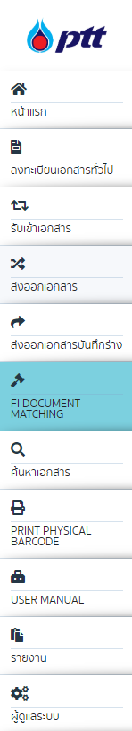
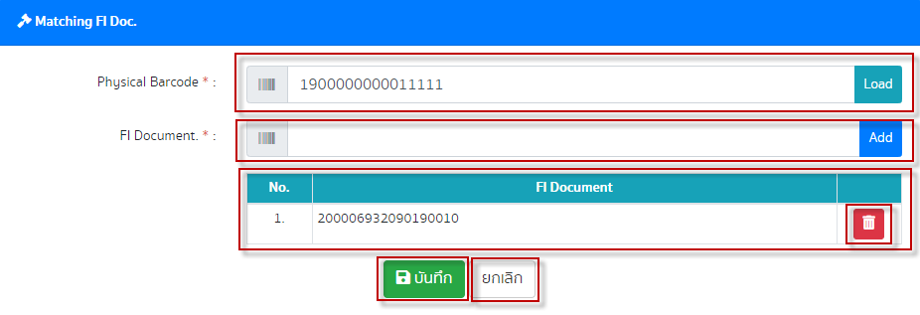
2.7 FI Document Matching
1. ระบุหรือสแกน Physical Barcode และคลิกปุ่ม Load
2. ระบุ FI Document ที่ต้องการผูกและคลิกปุ่ม add
คลิกปุ่มนี้กรณีต้องการยกเลิกการผูก
3. ระบบแสดงรายการ Fi Document ที่เพิ่มเข้ามาในตาราง
4. คลิกปุ่มบันทึกเมื่อต้องการผูกความสัมพันธ์
คลิกปุ่มนี้กรณีต้องการลบ Fi Document นั้นๆ

Slide 44
Topic
P-Rex Authorization Matrix
หน้าจอการใช้งานระบบ P-Rex
2.1 Login
2.2 ผู้ดูแลระบบ
2.3 ลงทะเบียนเอกสารทั่วไป
2.4 รับเข้าเอกสาร
2.5 ส่งออกเอกสาร
2.6 ส่งออกเอกสารบันทึกร่าง
2.7 FI Document Matching
2.8 ค้นหาเอกสาร (เฉพาะพนักงาน และ Contract)
2.9 PRINT PHYSICAL BARCODE
2.10 รายงาน
Q&A - ทดลองใช้ระบบ

Slide 45
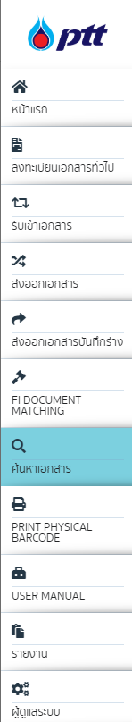
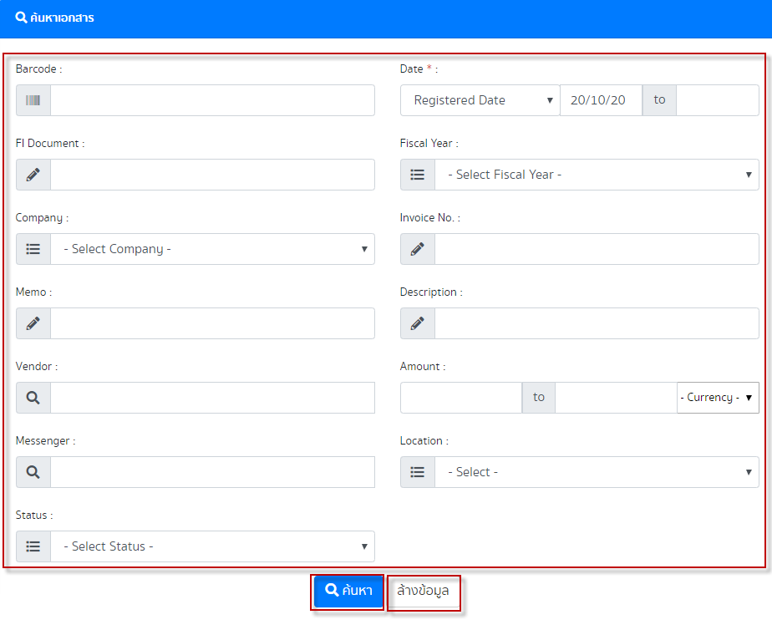
2.8 ค้นหาเอกสาร (เฉพาะพนักงาน และ Contract)
1. ระบุข้อมูลที่ต้องการค้นหา
2. คลิกปุ่มค้นหา
คลิกปุ่มนี้กรณีต้องการล้างข้อมูลในฟิลด์

Slide 46
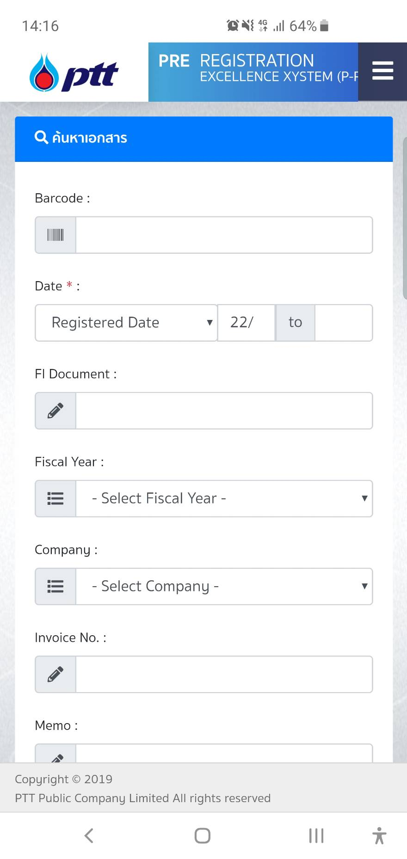
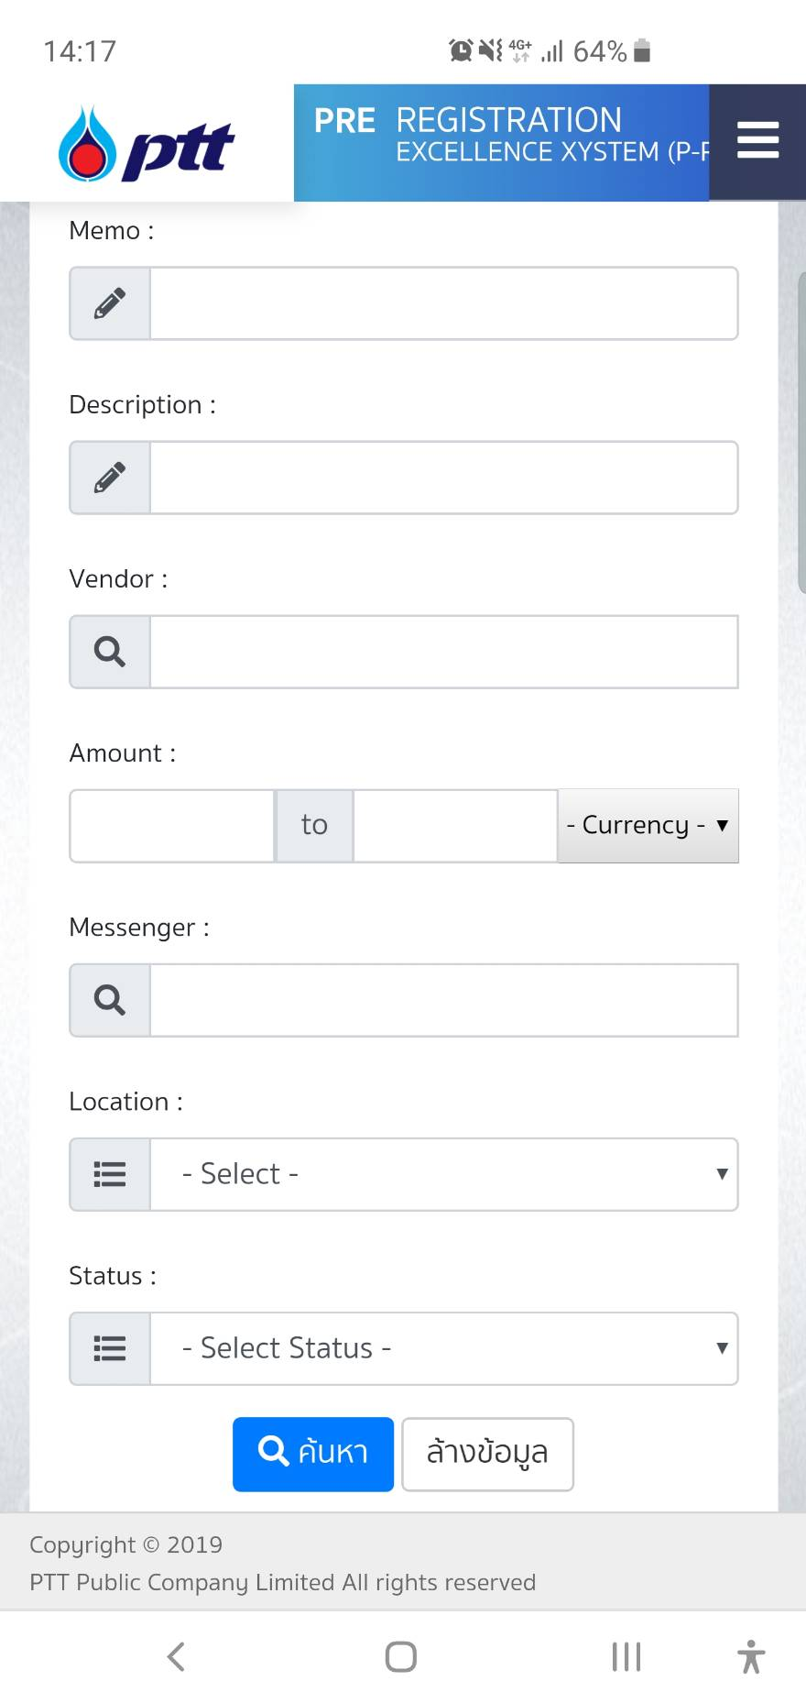
2.8 ค้นหาเอกสาร (เฉพาะพนักงาน และ Contract) (การแสดงผลบนมือถือ)

Slide 47
Topic
P-Rex Authorization Matrix
หน้าจอการใช้งานระบบ P-Rex
2.1 Login
2.2 ผู้ดูแลระบบ
2.3 ลงทะเบียนเอกสารทั่วไป
2.4 รับเข้าเอกสาร
2.5 ส่งออกเอกสาร
2.6 ส่งออกเอกสารบันทึกร่าง
2.7 FI Document Matching
2.8 ค้นหาเอกสาร (เฉพาะพนักงาน และ Contract)
2.9 PRINT PHYSICAL BARCODE
2.10 รายงาน
Q&A - ทดลองใช้ระบบ

Slide 48
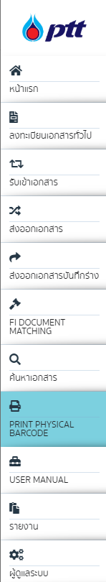
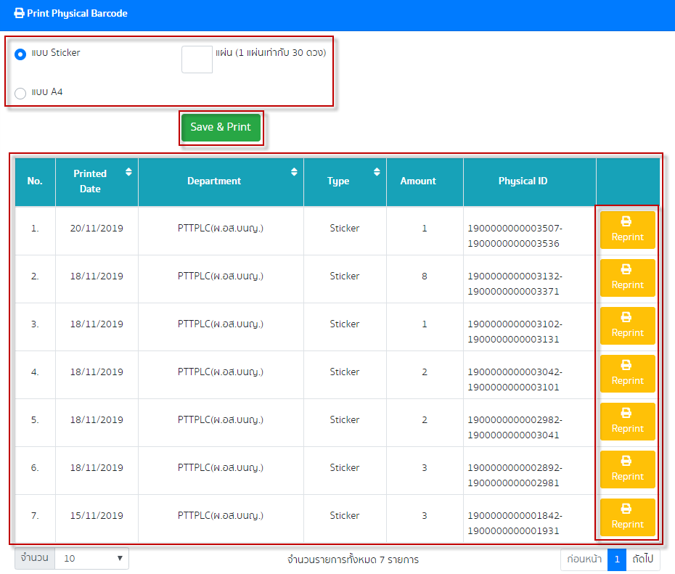
2.9 Print Physical Barcode
1. เลือกประเภทที่ต้องการ Print
3. ระบบแสดงประวัติการ Print
2. คลิกปุ่ม Save & Print
คลิกปุ่มนี้กรณีต้องการ Reprint

Slide 49
Topic
P-Rex Authorization Matrix
หน้าจอการใช้งานระบบ P-Rex
2.1 Login
2.2 ผู้ดูแลระบบ
2.3 ลงทะเบียนเอกสารทั่วไป
2.4 รับเข้าเอกสาร
2.5 ส่งออกเอกสาร
2.6 ส่งออกเอกสารบันทึกร่าง
2.7 FI Document Matching
2.8 ค้นหาเอกสาร (เฉพาะพนักงาน และ Contract)
2.9 PRINT PHYSICAL BARCODE
2.10 รายงาน
Q&A - ทดลองใช้ระบบ

Slide 50
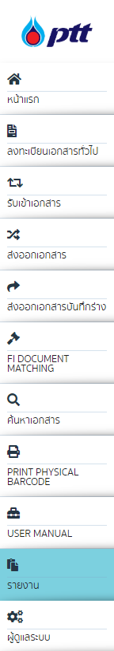
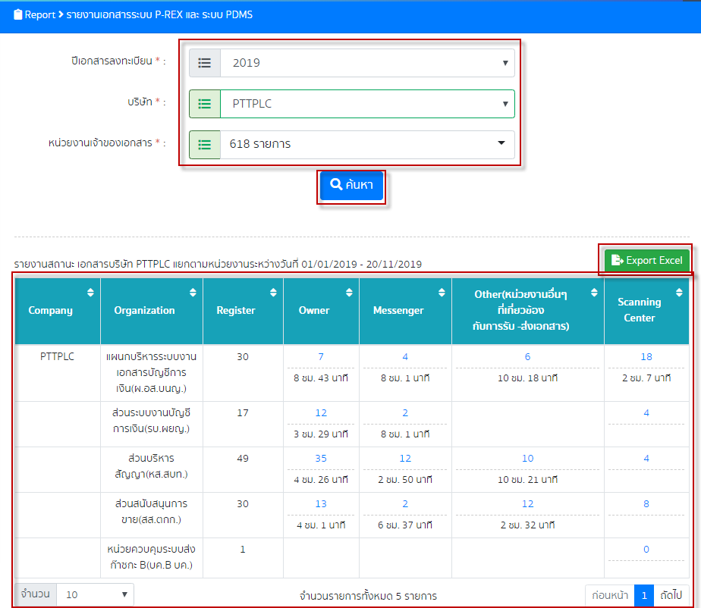
2.10 รายงาน – รายงาน Tracking เอกสารแยกตามส่วนงาน
1. ระบุ/เลือกข้อมูลที่ต้องการ
คลิกปุ่มนี้กรณีต้องการ Export Excel
3. ระบบแสดงข้อมูลตามที่ค้นหา
2. คลิกปุ่มค้นหา

Slide 51
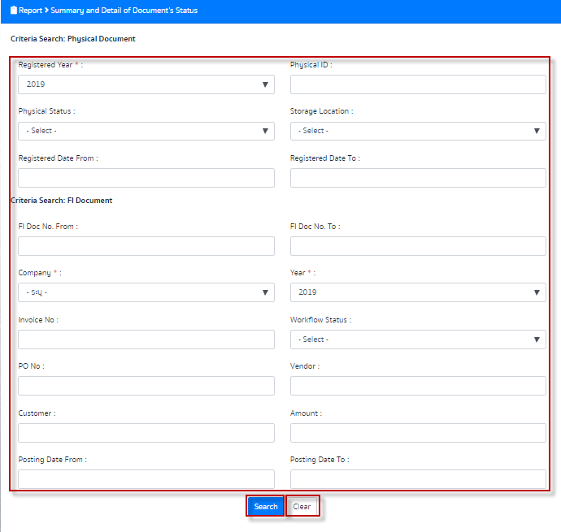
2.10 รายงาน – Physical, Invoice and Payment Information
1. ระบุ/เลือกข้อมูลที่ต้องการ
2. คลิกปุ่มค้นหา
คลิกปุ่มนี้กรณีต้องการเคลียร์ข้อมูลในฟิลด์

Slide 52
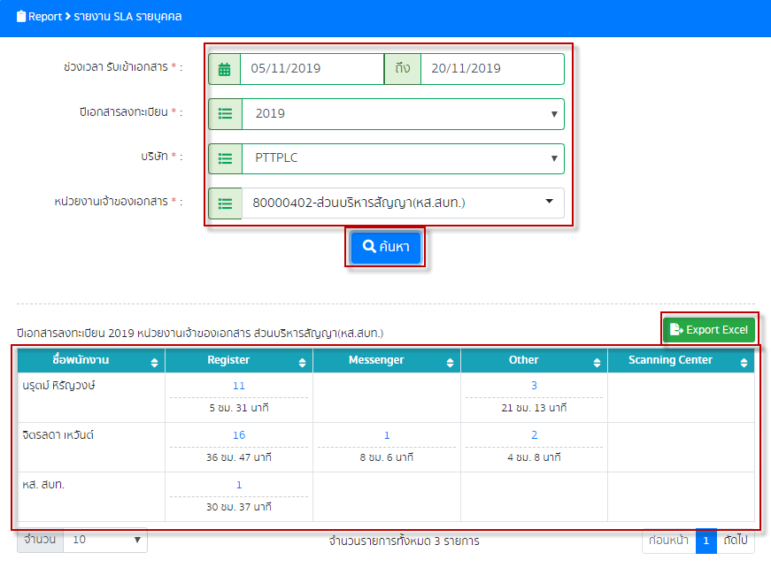
2.10 รายงาน – รายงาน SLA รายบุคคล
1. ระบุ/เลือกข้อมูลที่ต้องการ
คลิกปุ่มนี้กรณีต้องการ Export Excel
2. คลิกปุ่มค้นหา
3. ระบบแสดงข้อมูลตามที่ค้นหา

Slide 53

2.10 รายงาน – เอกสารส่งออกรายหน่วยงาน
1. ระบุ/เลือกข้อมูลที่ต้องการ
คลิกปุ่มนี้กรณีต้องการ Export Excel
2. คลิกปุ่มค้นหา
3. ระบบแสดงข้อมูลตามที่ค้นหา

Slide 54

2.10 รายงาน – ติดตามสถานะ Memo
1. ระบุ/เลือกข้อมูลที่ต้องการ
2. คลิกปุ่มค้นหา

Slide 55
Topic
P-Rex Authorization Matrix
หน้าจอการใช้งานระบบ P-Rex
2.1 Login
2.2 ผู้ดูแลระบบ
2.3 ลงทะเบียนเอกสารทั่วไป
2.4 รับเข้าเอกสาร
2.5 ส่งออกเอกสาร
2.6 ส่งออกเอกสารบันทึกร่าง
2.7 FI Document Matching
2.8 ค้นหาเอกสาร (เฉพาะพนักงาน และ Contract)
2.9 PRINT PHYSICAL BARCODE
2.10 รายงาน
Q&A - ทดลองใช้ระบบ

